Slide 1
Atualização em Epidemiologia Módulo 02 Risco e fatores de risco
Profa. Juliana Arena Galhardo
juliana.galhardo@ufms.br

Slide 2
Risco
Probabilidade de um indivíduo vir a ter uma doença
Probabilidade de introdução de um agente
Probabilidade de reintrodução de um agente
Indivíduos expostos a fatores de risco
Postulados de Evans!
Pessoa (animal) + lugar + tempo + características do agente

Slide 3
Fatores de risco
VARIÁVEIS!
Características/determinantes
Maior probabilidade de adoecer
Exposição:
Contato com fatores de risco
Manifestação dos fatores de risco
Predizem futuras doenças
Podem (ou não) ser causais
Probabilidade pré-teste
Remoção: prevenção

Slide 4
Como determinar o risco?
Conhecer (todos) os determinantes relacionados (agente-hospedeiro-ambiente)
+ epidemiologia!
+ bioestatística (intervalo de confiança)
+ geoprocessamento
Estudos epidemiológicos
Observacionais
Risco (= incidência!) = risco relativo; risco atribuível...
Estimativa do risco(= prevalência p/ex) = odds ratio; razão de prevalências
Modelagem matemática / estatística
Probabilidade
p/ex. análise multicritério; abordagem bayesiana; regressão logística...
Escala de risco (numérica ou “baixo – médio – alto”)
Com ou sem geoprocessamento
Coorte
Caso-c0ntrole
Transversal

Slide 5
Variáveis de análise
Pessoa (animal)
Lugar
Tempo
Agente
Ambiente
O RISCO É “RELATIVO”!
E O RISCO MUDA!

Slide 6
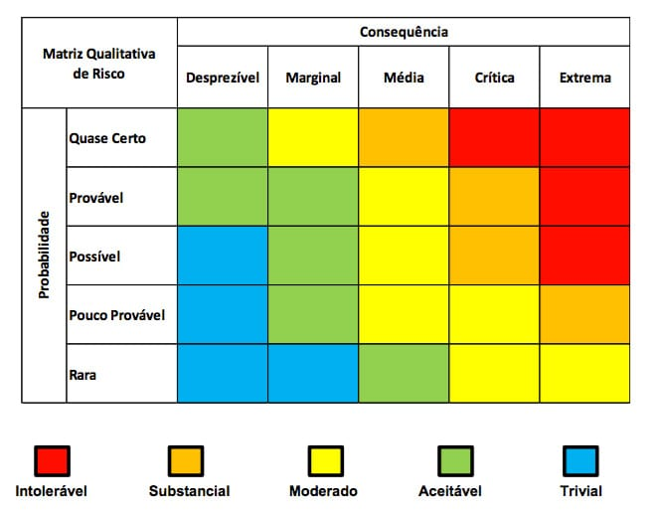
Matriz de risco
https://segurancatemfuturo.com.br/index.php/home/gerenciamento-de-riscos/a-matriz-de-risco/

Slide 7
MCDA
http://www.ij-healthgeographics.com/content/10/1/70
Hongoh et al. International Journal of Health Geographics 2011, 10:70

Slide 8
MCDA
http://www.ij-healthgeographics.com/content/10/1/70
Hongoh et al. International Journal of Health Geographics 2011, 10:70

Slide 9
Outro trabalho sobre risco
Por exemplo:
http://www.scielo.br/scielo.php?script=sci_arttext&pid=S0102-311X2001000500025

Slide 10
ATIVIDADE
Escolher um agente / contexto epidemiológico de interesse
Identificar e listar o risco e as variáveis (determinantes / fatores de risco) que podem influenciar no risco
Buscar, na literatura, métodos de análise de risco para este contexto
Trazer para discussão (Dificuldades!!!!)

